Slide 1

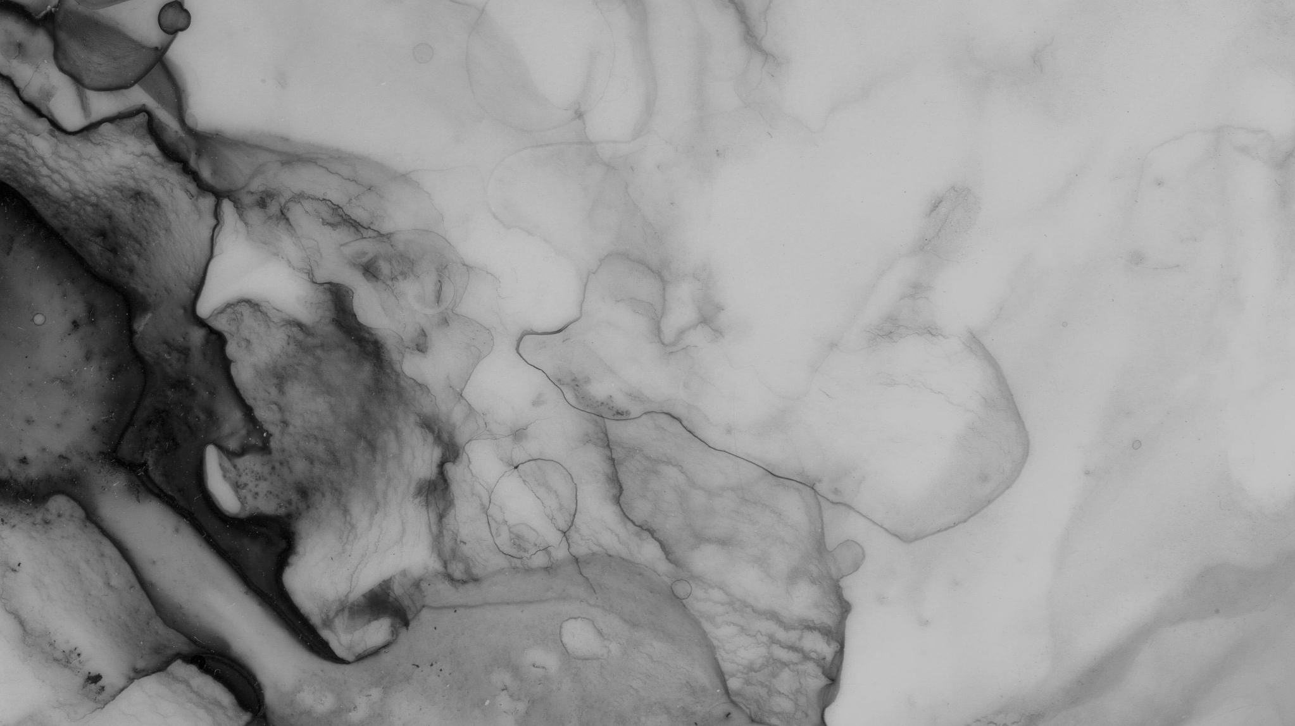
Politechnika Lubelska Wydział Elektrotechniki i Informatyki Praca dyplomowa inżynierska Rozwiązania techniczno-informatyczne wspierające inteligentny ogród
Promotor
dr inż. Tomasz szymczyk
Wykonali
Michał Rutyna
Mikołaj Sałek
Lublin 2025

Slide 2
AGENDA
Cel Pracy
zakres pracy i podział
Inteligentny ogród
Przegląd rynku
Zastosowane technologie
Wymagania Projektu
Diagramy
Widoki aplikacji
Podsumowanie
Literatura

Slide 3
Cel pracy
Stworzenie urządzenia pomiarowego parametrów atmosferycznych ogrodu w oparciu o mikrokontroler
Stworzenie aplikacji mobilnej umożliwiającej ergonomiczne korzystanie z systemu
Umożliwienie zdalnego monitorowania parametrów atmosferycznych i glebowych w ogrodzie

Slide 4
zakres pracy i podział
Mikołaj Sałek | Michał Rutyna | Część wspólna
Ogólny projekt systemu Zaprojektowanie i implementacja systemu mikrokontrolera Testy jednostkowe i manualne systemu pomiarowego | Implementacja aplikacji mobilnej Implementacja i projekt bazy danych Testy jednostkowe i integracyjne aplikacji mobilnej i serwera | Implementacja serwera Diagramy przypadków użycia, klas, ERD Przegląd konkurencyjnych rozwiązań

Slide 5
Inteligentny ogróD
Zaawansowane, konfigurowalne systemy pomiarowe, oferujące komunikację sieciową i szeroki zakres parametrów do odczytu, są oparte o kosztowne urządzenia. W kontrze do nich na rynek wprowadzane są produkty tanie, ale dające małe możliwości pomiarowe, ograniczające się do odczytu pojedynczych wartości. Motywacją do wykonania tej pracy inżynierskiej było stworzenie systemu, które zaoferuje wiele możliwości pomiarowych, niski koszt i wygodę użytkowania.

Slide 6





Zastosowane technologie

Slide 7
Wymagania Projektu
Wstępna konfiguracja stacji pomiarowej za pomocą interfejsu Bluetooth.
Połączenie za pośrednictwem internetu w celu odczytu danych
Wizualizacja danych w formie wykresów
Konfigurowanie własnych alarmów dla wybranych parametrów
Rejestrowanie danych dotyczących wilgotności gleby i powietrza, temperatury powietrza, ciśnienia atmosferycznego i poziomu nasłonecznienia.

Slide 8
DiAgramy

Slide 9
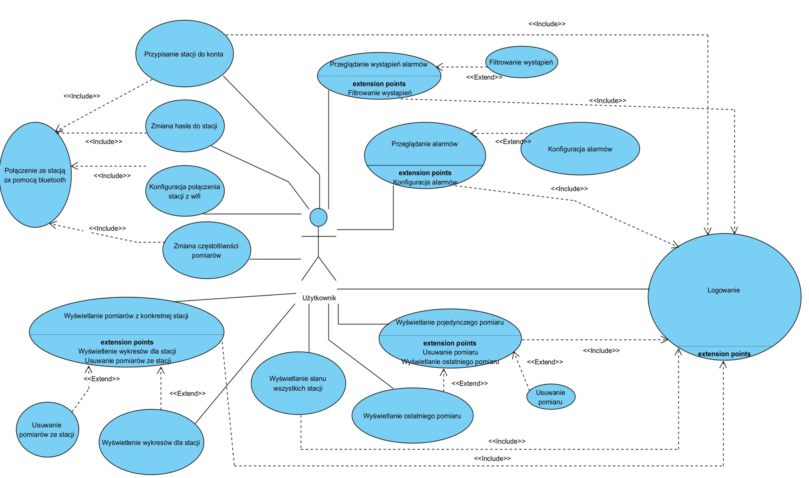

Slide 10
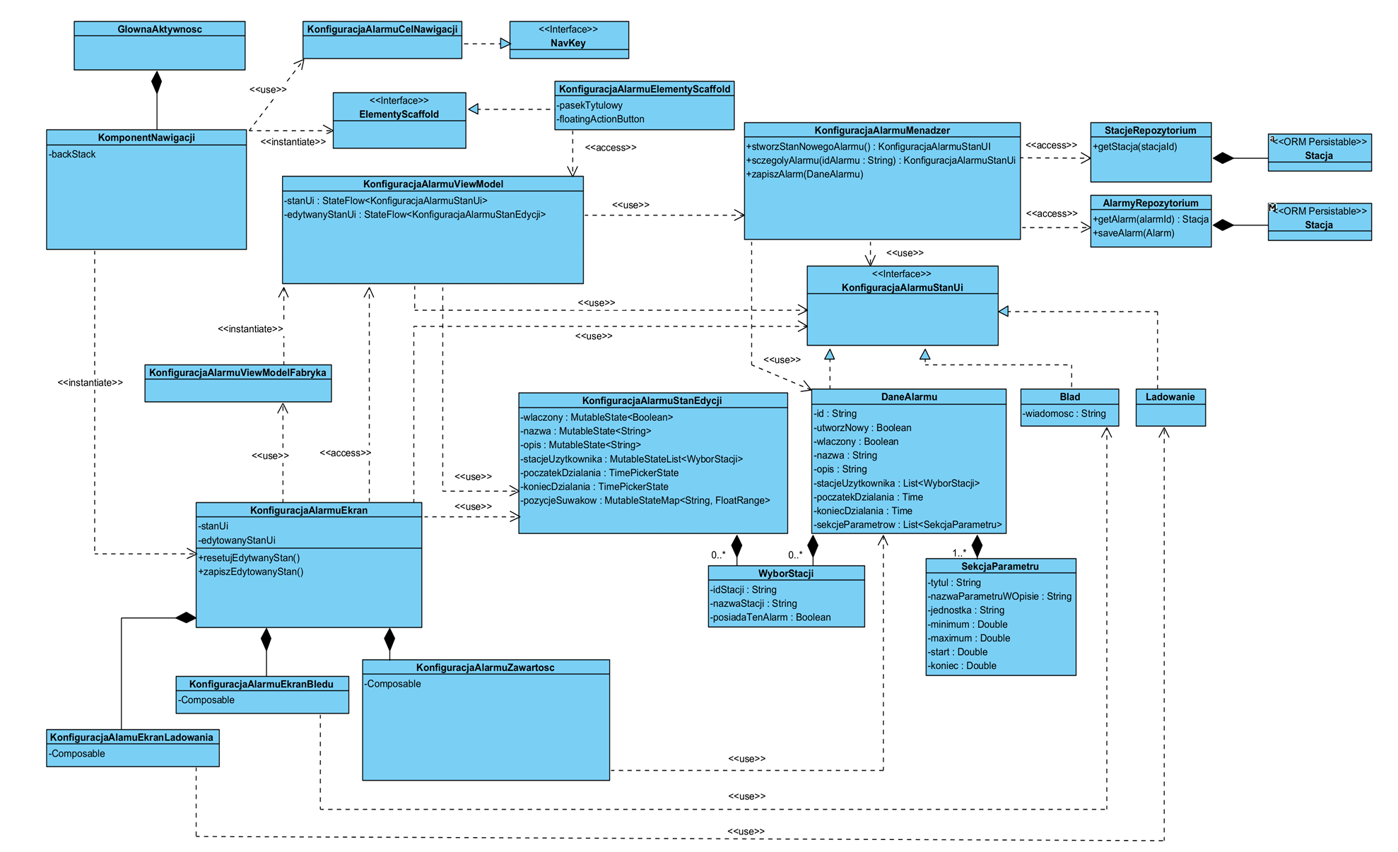

Slide 11
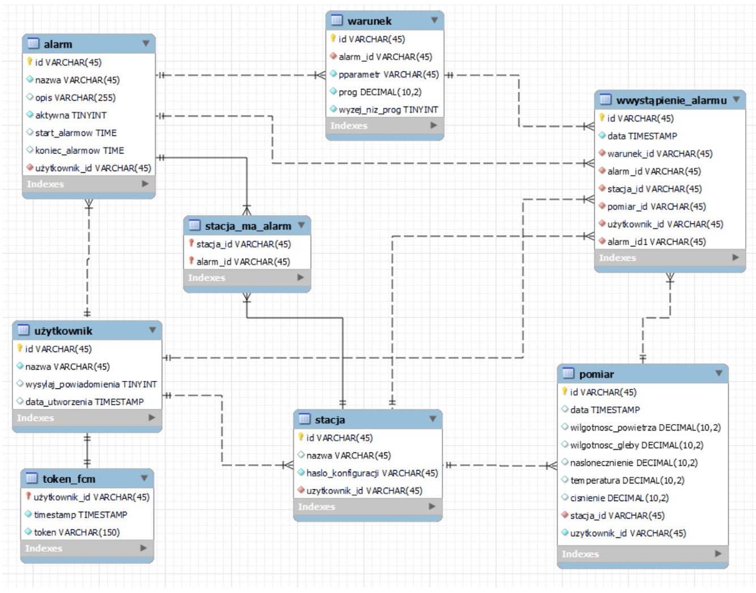

Slide 12
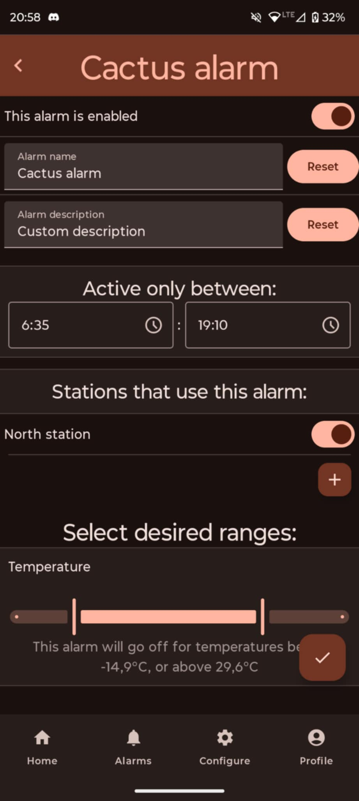
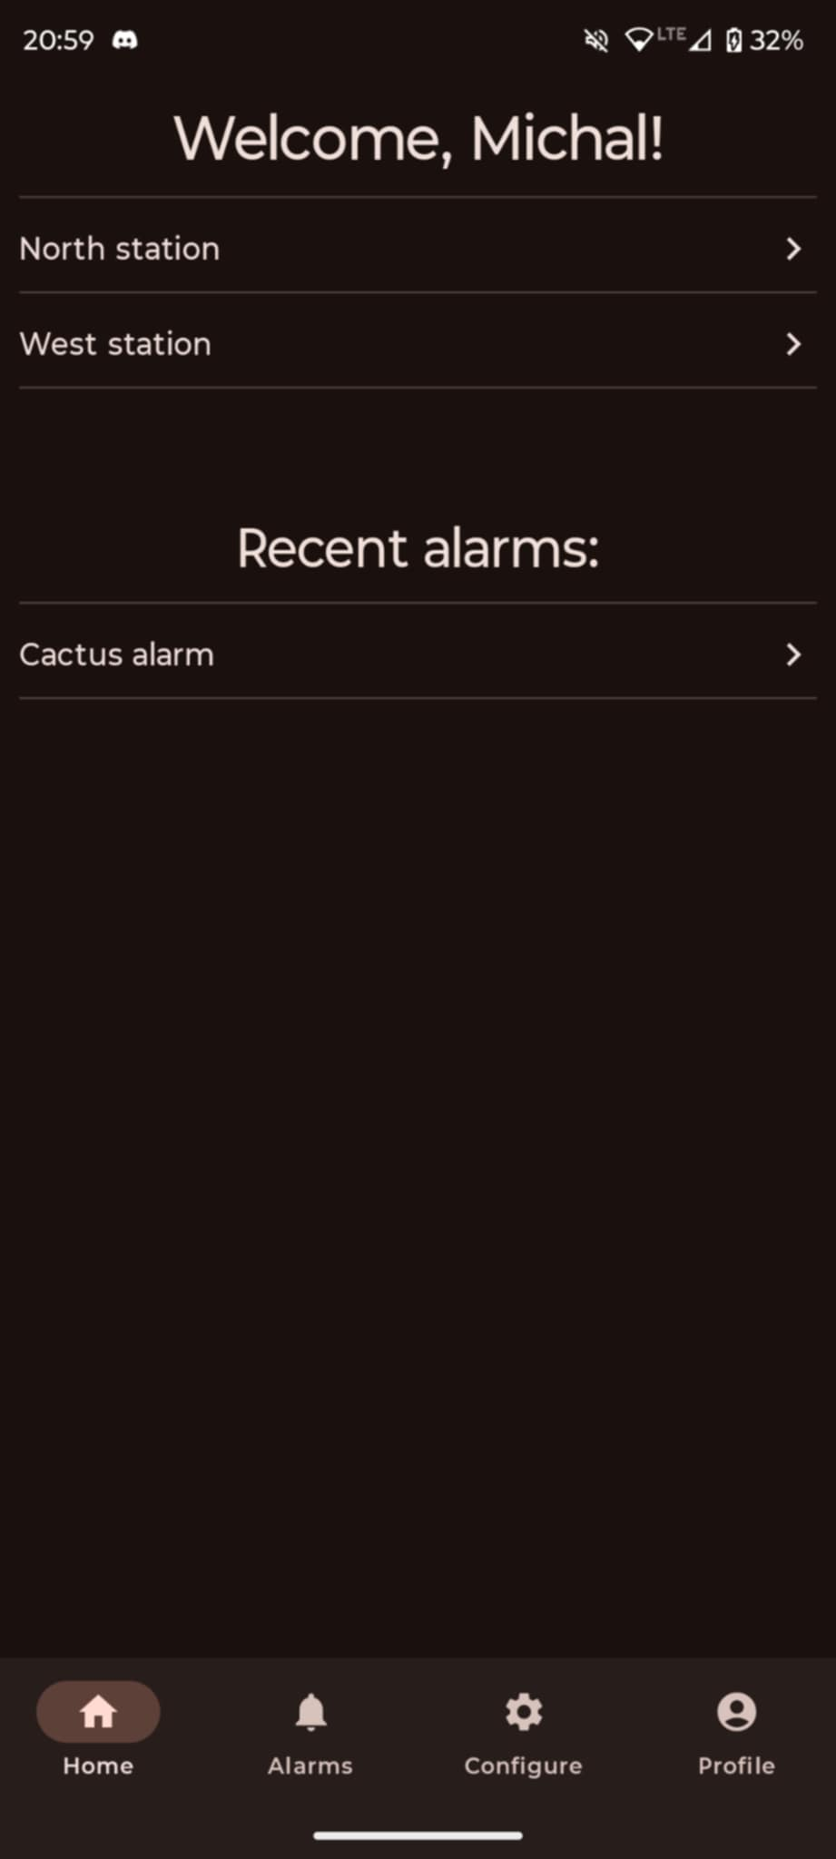
Widoki aplikacji

Slide 13
Testy

Slide 14
Podsumowanie
Celem pracy było stworzenie systemu obsługi ogrodu opartego o mikrokontroler zapewniający komunikację bezprzewodową. W celu uproszczenia konfiguracji urządzania i prezentacji danych atmosferycznych ze stacji pogodowej, stworzono aplikację mobilną. Jej bardzo ważną funkcjonalnością są tworzone przez użytkownika alarmy, informujące o przekroczeniu konkretnej wielkości poza zdefiniowany zakres. Zapis danych został osiągnięty dzięki rozwiązaniom chmurowym, w których pośredniczy autorska aplikacja serwerowa.

Slide 15
bibliografiA
Linki do zdjęć? w przykładowej prezentacji tego nie ma

